Slide 1
Бельевые швы
Учитель технологии Колыхалина С. С.

Slide 2
Схема машинного шва
ШОВ
СТРОЧКА
СТЕЖОК
ШИРИНА ШВА

Slide 3
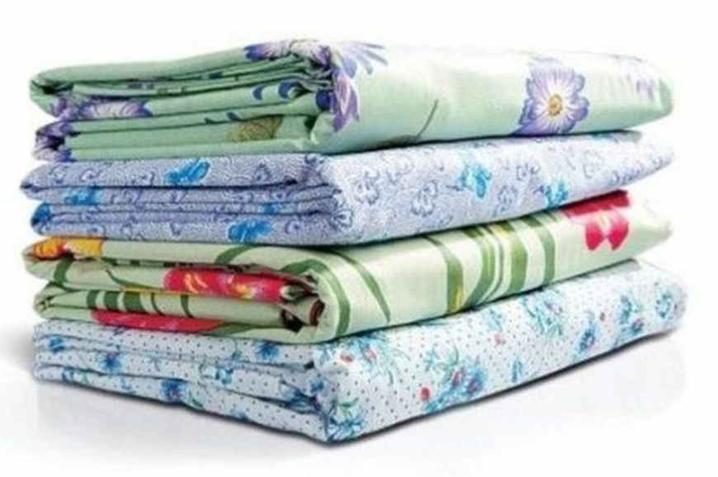
Где применяются бельевые швы
Запошивочный шов

Slide 4
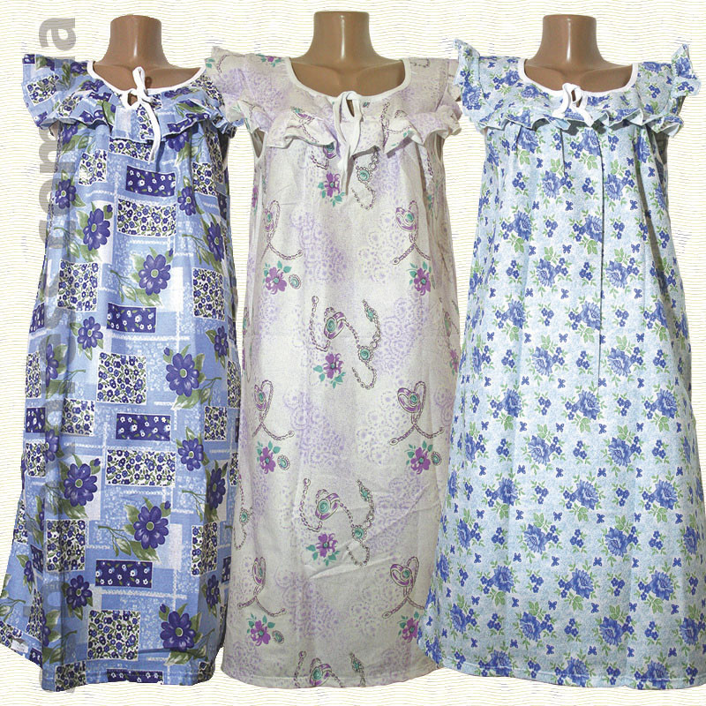
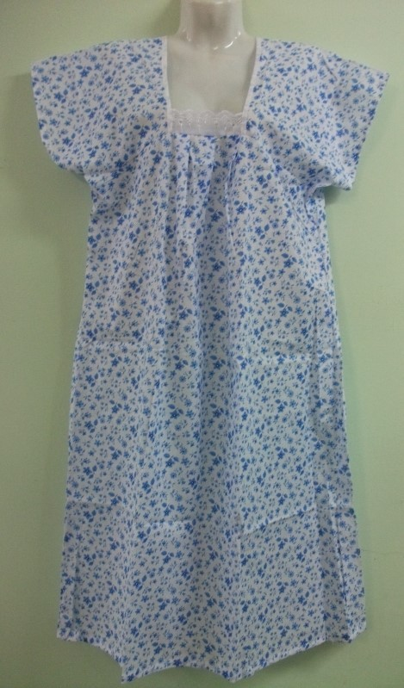
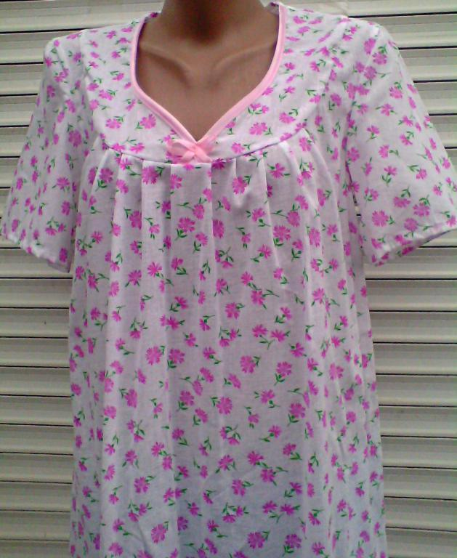
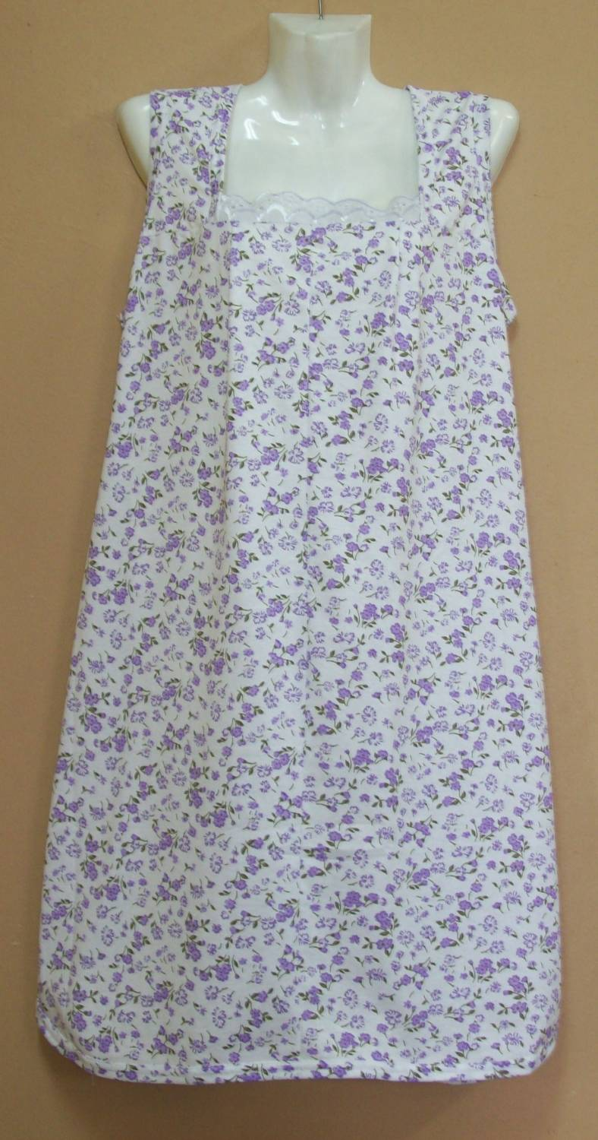
Где применяются бельевые швы
Двойной шов

Slide 5
Практическая работа: «Выполнение образца двойного шва».

Slide 6
Выполнение образца двойного шва
Сложить деталь изнаночными сторонами внутрь, сметать и стачать на расстоянии 4 мм от среза.

Slide 7
Выполнение образца двойного шва
Вывернуть,
выправить шов,
сметать располагая шов на сгибе.
Положить машинную строчку
на 7 мм от сгиба.

Slide 8
Выполнение образца двойного шва
Развернуть детали и заутюжить шов на одну сторону.

Slide 9
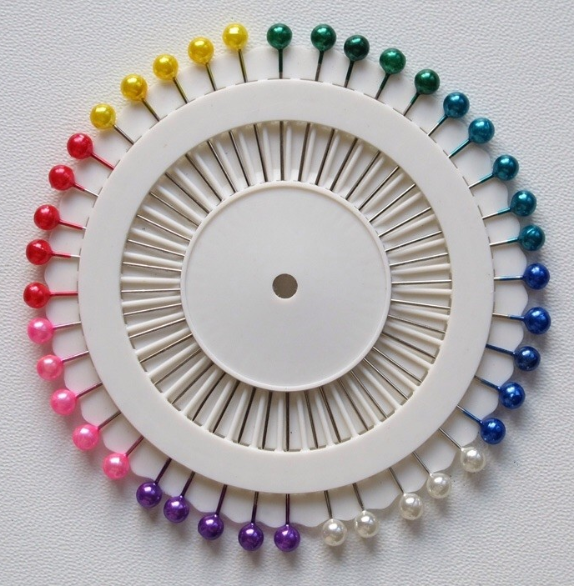
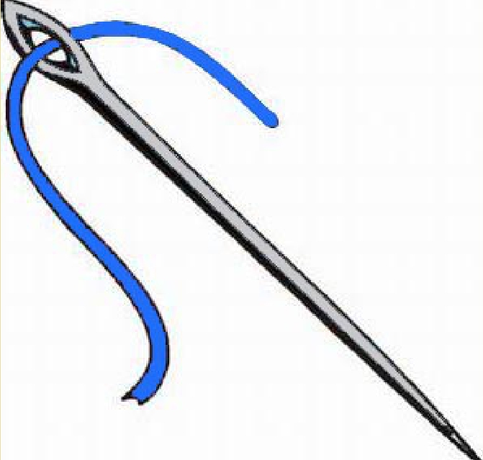
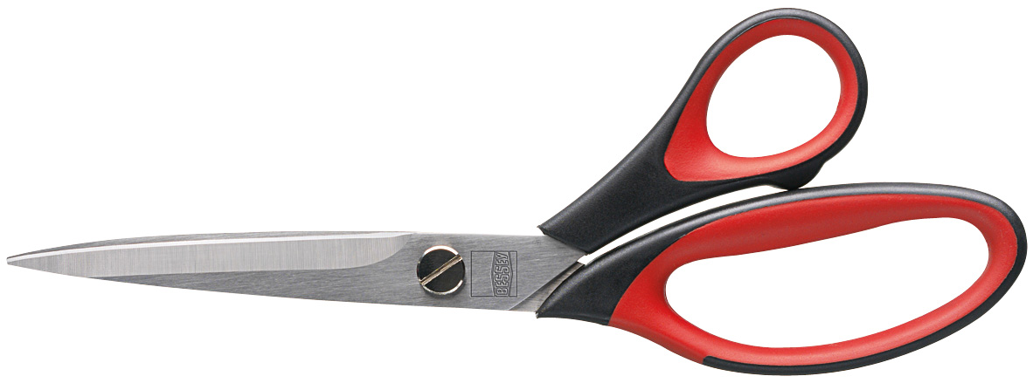
Техника безопасности

Slide 10
Для изготовления образцов машинных швов необходимо следующее оборудование, инструменты и приспособления:

Slide 11
Ход работы. Пользуясь инструкционной картой, изготовьте три образца соединительных бельевых швов: двойного, запошивочного, шва вподгибку с закрытым срезом, один образец краевого шва вподгибку с закрытым срезом. Выполните влажно-тепловые работы. Зарисуйте в альбомах схемы швов. Приклейте образцы швов в альбом, подпишите названия

Slide 12
Ход работы:
Пользуясь инструкционной картой, выполните образец двойного шва
Выполните влажно-тепловые работы.
Зарисуйте в альбомах схемы швов.
Приклейте образцы швов в альбом, подпишите названия

